Slide 1
Herzlich Willkommen zur
Einführung in die Studienorganisation

Slide 2
Study-Coach
Victoria Wächtler (M.Ed.)
Kontakt
Telefon: 0521.96655 – 241
Mail: fernstudium@fh-mittelstand.de

Slide 3
Agenda

Slide 4
Studienorganisation im FHM-Fernstudium

Slide 5
Trimesterzeiten
Frühjahrstrimester 01.10.24 – 31.01.25
Sommertrimester 01.02.25 – 31.05.25
Wintertrimester 01.06.25 – 30.09.25

Slide 6
Studienverlauf im grundständigen Fernstudium
Das Fernstudium - 3 Jahre, 9 Trimester
1 | 2 | 3 | 4 | 5 | 6 | 7 | 8 | 9
Studium
Berufstätigkeit
1 Trimester, 4 Monate
1. Trimester
Einführung
Selbstlernphase
Repetitorium
Prüfungen
4 Monate
1. Monat
2. Monat
3. Monat
4. Monat

Slide 7
Studienverlauf im Top-Up Fernstudium
Das Top-Up Fernstudium - 2 Jahre, 6 Trimester
 |  |  |  |  |  | 1 | 2 | 3 | 4 | 5 | 6
Studium
Berufstätigkeit
Zeitersparnis durch die Anrechnung der Ausbildungsinhalte
1 Trimester, 4 Monate
1. Trimester
Einführung
Selbstlernphase
Repetitorium
Prüfungen
4 Monate
1. Monat
2. Monat
3. Monat
4. Monat

Slide 8
Studien- und Prüfungsplan

Slide 9
Studien- und Prüfungsplan
Der Studien- & Prüfungsplan Ihres Fernstudiengangs …
… legt die Reihenfolge der Module fest
… legt die Bearbeitungsdauer der Module fest
… legt den Prüfungszeitpunkt der Module fest
… ist im TraiNex hinterlegt*
… ist in Trimester gegliedert
* Abweichungen in der Trimesterplanung sind möglich.

Slide 10
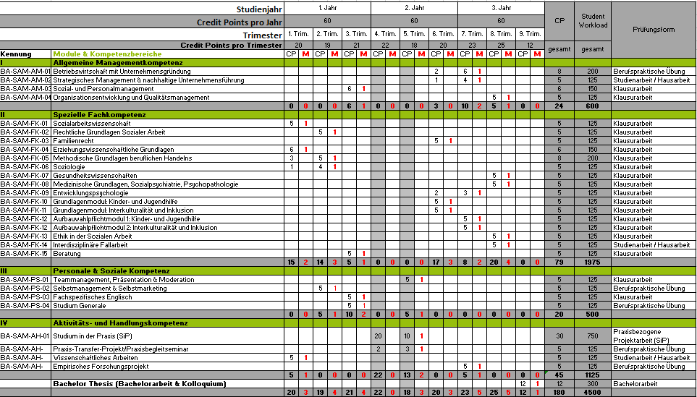
Studien- und Prüfungsplan - B.A. Soziale Arbeit & Management

Slide 11
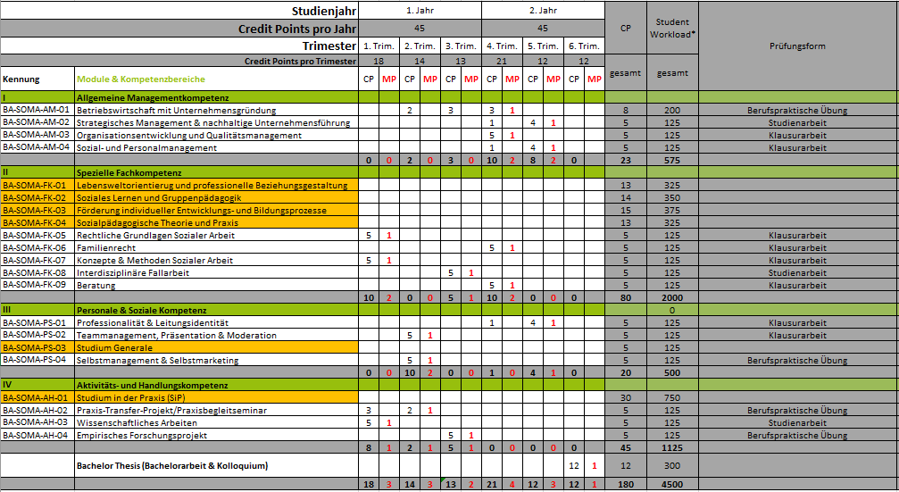
Studien- und Prüfungsplan - B.A. Sozialpädagogik & Management
anerkannt

Slide 12
Anmerkung zur Bachelor-Phase
Soziale Arbeit & Management
Anfang Januar 2027 (Ende des 8. Trimesters): Eingabe des Erstprüfenden & des Themenvorschlags im TraiNex (Erstprüfende werden vorher gesucht & müssen dies bestätigen)
Anfang Februar 2027: Themenausgabe und Start der Bearbeitungszeit
Anfang April 2027: Abgabe der Bachelor-Arbeit
Anfang Mai 2027: Zulassung zum Kolloquium
Anfang/Mitte Mai 2027: Kolloquium
Sozialpädagogik & Management
Anfang November 2025 (Ende des 5. Trimesters): Eingabe des Erstprüfenden & des Themenvorschlags im TraiNex (Erstprüfende werden vorher gesucht & müssen dies bestätigen)
Anfang Dezember 2025: Themenausgabe und Start der Bearbeitungszeit (Beachten Sie bitte, dass dies mit der Prüfungsphase im Januar kollidiert!)
Anfang April 2026: Abgabe der Bachelor-Arbeit
Anfang Mai 2026: Zulassung zum Kolloquium
Anfang/Mitte Mai 2026: Kolloquium

Slide 13
Anerkennungen B. A. Sozialpädagogik & Management
Es werden 90 CP aus der Ausbildung zur/ zum staatlich anerkannten Erzieher*in/ Heilerziehungspfleger*in anerkannt.
Anerkannte Module sind:
Studium in der Praxis (30 CP)
Studium Generale (5 CP)
Sozialpädagogische Theorie & Praxis (13 CP)
Förderung individueller Entwicklungs- und Bildungsprozesse (15 CP)
Soziales Lernen & Gruppenpädagogik (14 CP)
Lebensweltorientierung und Professionelle Beziehungsgestaltung (13 CP)
Die Note der anerkannten Module ermittelt sich wie folgt:
Durchschnittsnote aller Noten auf den Abschlusszeugnissen (theoretischer und praktischer Teil der Erzieher*innenausbildung/ Heilerziehungspfleger*innenausbildung)
Anpassung der Durchschnittsnote an das FHM-Notenschema Beispiel: Durchschnittsnote der Erzieherinnenausbildung: 1,50 / FHM-Note: 1,3
Durchschnittsnote der Erzieherinnenausbildung: 1,51 / FHM-Note: 1,7
Die ermittelte FHM-Anerkennungsnote wird für jedes einzelne Anerkennungs-Modul übernommen.
Veröffentlichung der anerkannten Noten: zum Ende es B.A.-Studiums

Slide 14
Studieninhalte - Module
Alle Studienmodule sind obligatorisch
Jedes Modul schließt mit einer Modulprüfung ab
Module können je nach Vorgabe des Studien- & Prüfungsplans über ein bis maximal drei Trimester bearbeitet werden
Nach bestandener Prüfung werden die entsprechenden ECTS / Credit Points auf Ihrer Notenbescheinigung ausgewiesen
ECTS stehen nicht in Zusammenhang mit Ihrer Note!
Am Ende des Studiums werden Sie 180 ECTS erworben haben

Slide 15
E-Learning

Slide 16
E-Learning und Studieninhalte
Online-Studienmaterialien werden auf Moodle bereitgestellt (TraiNex → „Lernen“ → „Moodle“).
Online-Studienmaterialien vermitteln die Lerninhalte der Studienmodule.
ca. 20% der Lerninhalte/ Prüfungsfragen dürfen durch Dozierende on Top als Erweiterung hinzugegeben werden (Lehrveranstaltung/weiterführende Materialien im TraiNex-Archiv) („Lernen“ → „Archiv“)
Zudem sind Transferleistungen gefordert
Umfang der Online-Studieninhalte sind i.d.R. abhängig von der Anzahl der ECTS für das jeweilige Modul

Slide 17
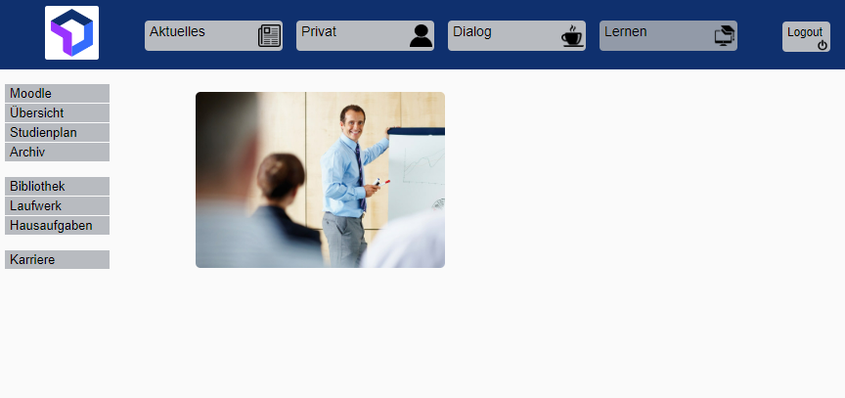
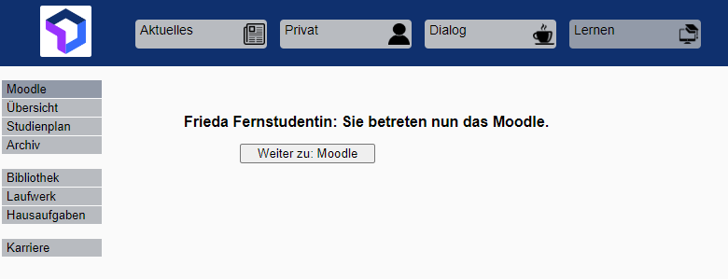
Studieninhalte - Moodle
dort sind die digitalen Studieninhalte zu finden
sind zu 100% prüfungsrelevant
→ machen ca. 80% der Lerninhalte aus

Slide 18
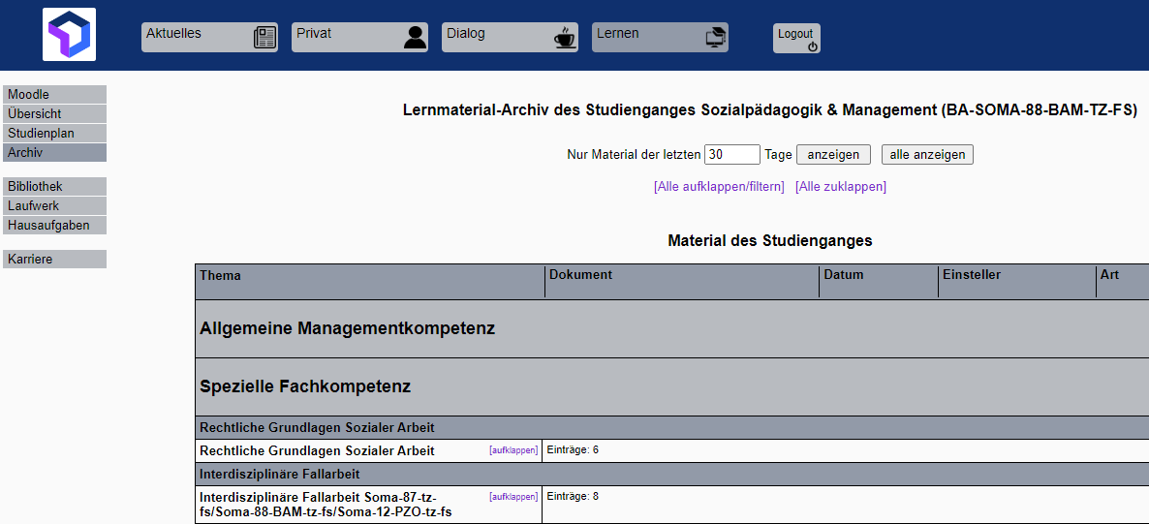
Studieninhalte – TraiNex-Archiv
weiterführende Materialien der Dozierenden
können bis zu 20% des gesamten Lerninhalts/ Prüfungsfragen ausmachen
Im TraiNex-Archiv finden Sie:
Zusätzliche Studienmaterialien bereitgestellt durch die Dozierenden
Wichtige Informationen vom Prüfungsamt
Informationen zur Studienorganisation

Slide 19
Studienkonzept
FHM-Fernstudienkonzept beruht zum Großteil auf dem Selbstlernstudium
Anzahl der Veranstaltungstermine ≠ Workload
Inverted Classroom (umgekehrter Seminarraum)
Bitte bereiten Sie sich auf die Veranstaltungen vor (Studium der Online-Studienmaterialien).
Nehmen Sie aktiv teil und bringen sich ein.
Schalten Sie Ihre Kamera ein.

Slide 20
Begleitende E-Learnings
Einführungsveranstaltung
Auftakt zur Selbstlernphase
i.d.R. Im 1. Monat des Trimesters
Überblick über Modulinhalte/ Orga-Themen (z.B. Prüfungsform)
Rückkopplungsveranstaltungen
Im auf der Hälfte der Bearbeitungszeit eines Moduls
Möglichkeit, offene Fragen zu klären/ gemeinsam Übungen zu bearbeiten
Repetitorium
Im 3. Monat eines Trimesters
Klausurvorbereitung

Slide 21
Begleitende E-Learnings
Termine werden im TraiNex-Studienplan veröffentlicht
(TraiNex → „Lernen“ → „Studienplan“)
Betreten des virtuellen Raums über einen Klick auf den entsprechenden Link in Ihrem Studienplan (MS Teams oder Adobe Connect)
Bitte haben Sie Verständnis dafür, dass die konkreten Veranstaltungstermine für ein neues Trimester immer erst mit einem Vorlauf von ca. 2 - 6 Wochen vor Beginn des Trimesters veröffentlicht werden können! Prüfungstermine folgen im Verlauf des Trimesters.

Slide 22
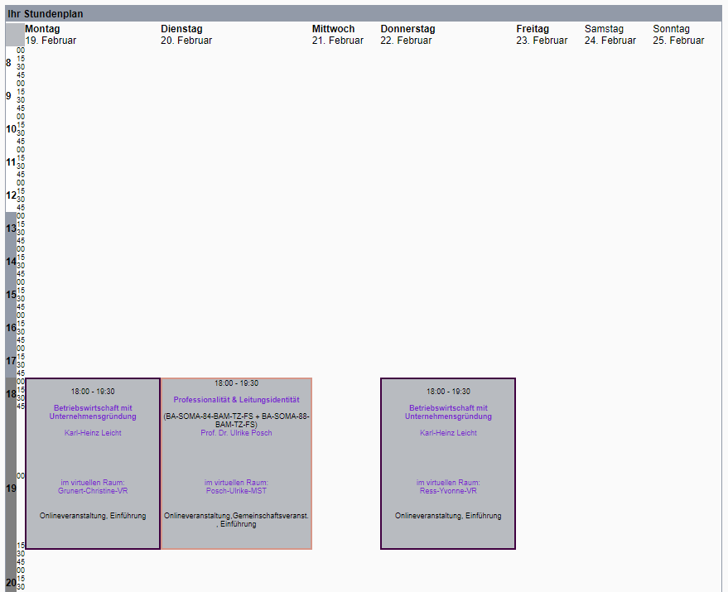
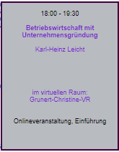
Begleitende E-Learnings
Es öffnet sich
der Studienplan
Hier klicken, um zum
virtuellen Raum
zu gelangen

Slide 23
Begleitende E-Learnings
i.d.R. unter der Woche ab 18 Uhr
Anzahl der Termine abhängig vom Modul
Vorlesungen zu einem Modul sind aufeinander aufbauend
einmalig und live → d.h. keine Aufzeichnung der Veranstaltung
Keine Anwesenheitspflicht, d.h. keine Abmeldung notwendig (Ausnahme: Praxis-Transfer-Projekt im Fernstudiengang B.A. Sozialpäd. & Management)

Slide 24
Praxisphase zum Erwerb der staatl. Anerkennung als Sozialpädagog*in bzw. Sozialarbeiter*in
Umfang
770 Stunden (staatl. anerkannte Heilerziehungspfleger*innen & alle Studierenden im Studiengang B.A. Soziale Arbeit & Management)
385 Stunden (staatlich anerkannte Erzieher*innen im Studiengang B.A. Sozialpädagogik & Management)
in einer pädagogischen Einrichtung unter Anleitung einer Praxisanleitung
Voraussetzung Praxisanleitung: Bachelor-Abschluss in Soziale Arbeit oder Sozialpädagogik
→ Abweichungen nach Absprache ggf. möglich
verpflichtende Teilnahme an begleitenden Veranstaltungen zur Praxisphase
Modul: „Praxis-Transfer-Projekt“ + „Supervision“ → insg. 8 Online-Veranstaltungen
Wann?
B.A. Sozialpädagogik & Management: möglichst in den ersten beiden Trimestern
B.A. Soziale Arbeit & Management : planmäßig in der Mitte der Studienzeit im 4. & 5. Trimester
Weitere Informationen werden bei der ersten Veranstaltung zum Modul
„Praxis-Transfer-Projekt / Praxisbegleitseminar“ oder durch den/die Studiengruppenbetreuer*in gegeben

Slide 25
Prüfungen

Slide 26
Prüfungen
Jedes Modul schließt mit einer verpflichtenden Modulprüfung ab
Prüfungsformen:
Klausur, Studienarbeit, Berufspraktische Übung, praxisbezogene Projektarbeit (SiP), Kolloquium
Prüfungsmonate: Januar, Mai und September
Klausurprüfungen freitagnachmittags (Termine werden im Trimester bekannt gegeben)
Uploads von Studienarbeiten, etc. zum letzten Werktag des Prüfungsmonats bzw. nach Vorgabe des Dozierenden

Slide 27
Prüfungsform „Klausur“
Prüfungen finden online statt
Obligatorisch / verpflichtend
Einführungsveranstaltung zu den E-Klausuren und Probeklausur im 1. Trimester
Abmeldung bis zu 7 Tage vor der Klausur ohne Grund möglich
→ 7 Tage vorher nur noch mit ärztlichem Attest
→ TraiNex → „Privat“ → „Anwesenheit“

Slide 28
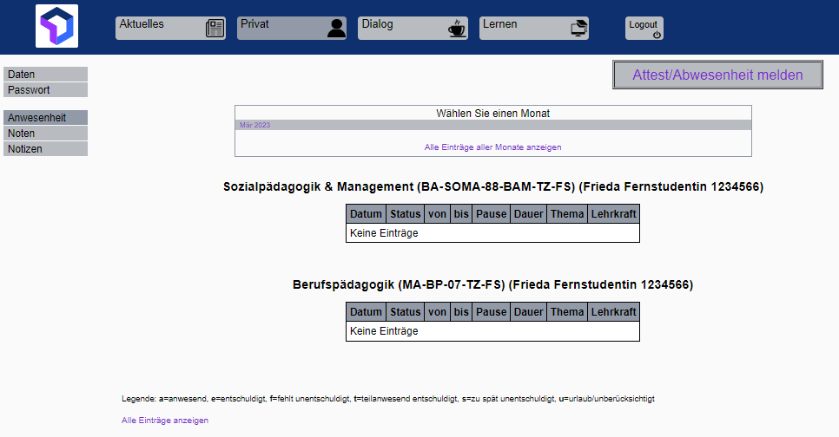
Atteste

Slide 29
Vertragsrahmendaten

Slide 30
Vertragsrahmendaten
Zahlung der Studiengebühren: monatlich (ACHTUNG: Die FHM nutzt kein SEPA-Verfahren!)
→ („Erklärung über die Zahlungsweise“ in Ihren digitalen Immatrikulationsunterlagen)
Kostenfreie Verlängerung der Regelstudienzeit um 6 Monate, danach fallen wieder Studiengebühren an
Beurlaubungen während des Studiums möglich
Spätestens 4 Wochen vor Trimester-Start schriftlich zu beantragen
Nur für ganze Trimester und bis zu max. 3 Trimester möglich
Während der Beurlaubung pausiert das Studium: keine Studiengebühren, keine Prüfungen, kein Zugriff auf Online-Campus
Kündigung des Studienvertrags
4-wöchige Probephase
Danach erstmalig nach 6 Monaten, anschließend alle 3 Monate möglich

Slide 31
Der FHM Online-Campus

Slide 32
TraiNex – Organisation des Studienalltags

Slide 33
Campus-Management System: TraiNex
Organisation des Studienalltags (Studienpläne, etc.)
Nutzerverwaltung
Verwaltung und Bereitstellung von Noten
Zugriff auf die Bibliothek
Integrierte E-Learning-Räume
Kommunikationsplattform zu allen Personen an der FHM
Datenarchiv (öffentlich und privat)
Mobile App für unterwegs – Termine, Lernmaterial und Kontakte einfach online abfragen

Slide 34
Lesezeichen
IT- Ticket bei technischen Problemen öffnen
Office Paket & VPN erhalten
Passwort der Vorteilswelt steht direkt im Namen: fhm4u%

Slide 35
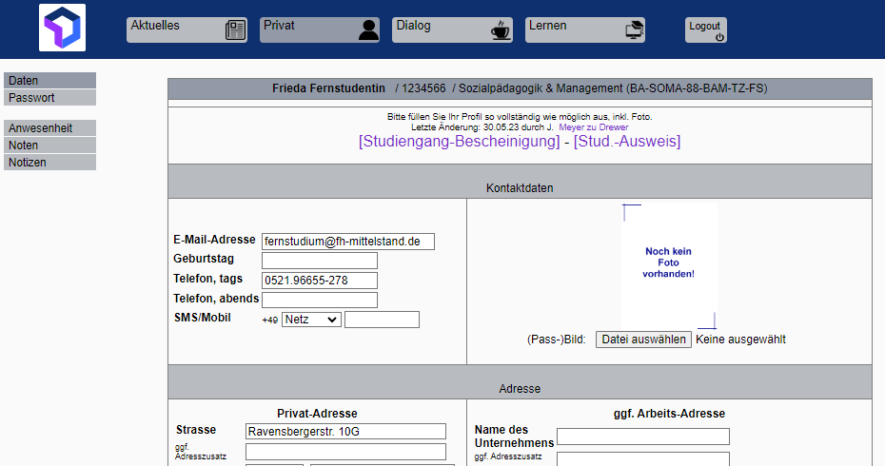
Persönliche Daten, Studienbescheinigung + digitaler Studierendenausweis
Private Daten ändern
Studierendenbescheinigung und Studienausweis herunterladen

Slide 36
Atteste hochladen

Slide 37
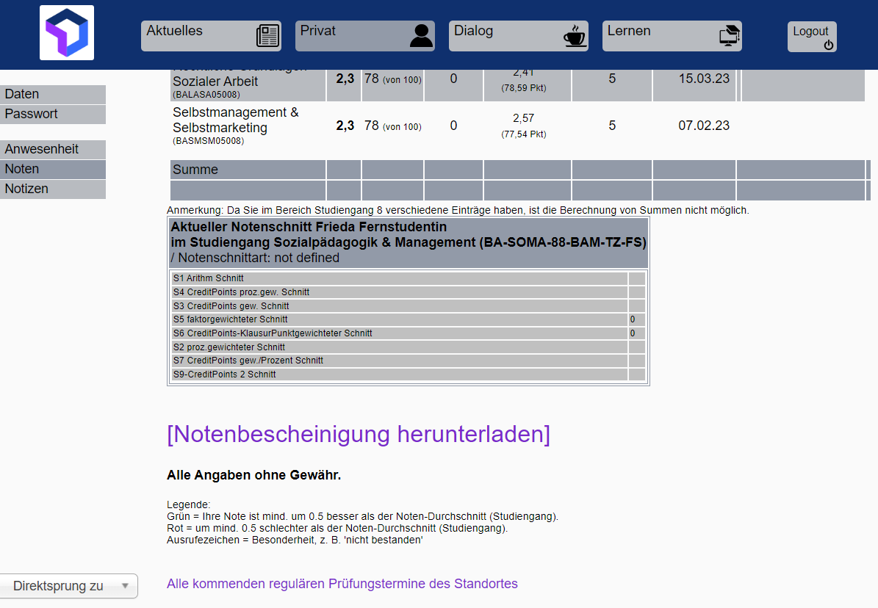
Notenbescheinigung

Slide 38
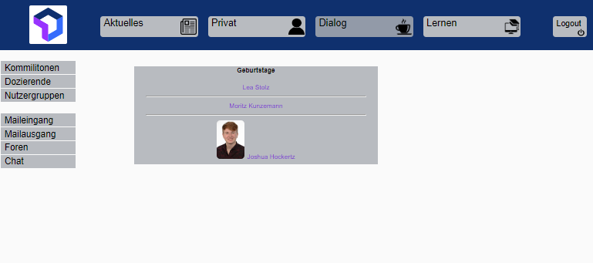
Wie kann ich Kontakt zu meinen Mitstudierenden aufnehmen?
Unter Dialog können Studierende, z.B.
eine Info oder Anfrage posten. Die Foren sind wie schwarze Bretter oder Pinnwände.
chatten, d.h. sich zeitgleich mit anderen Studierenden unterhalten.
mit anderen Personen / Kommiliton*innen aus Ihrem Studiengang in Kontakt treten.
die offiziellen TraiNex-Mails checken.

Slide 39
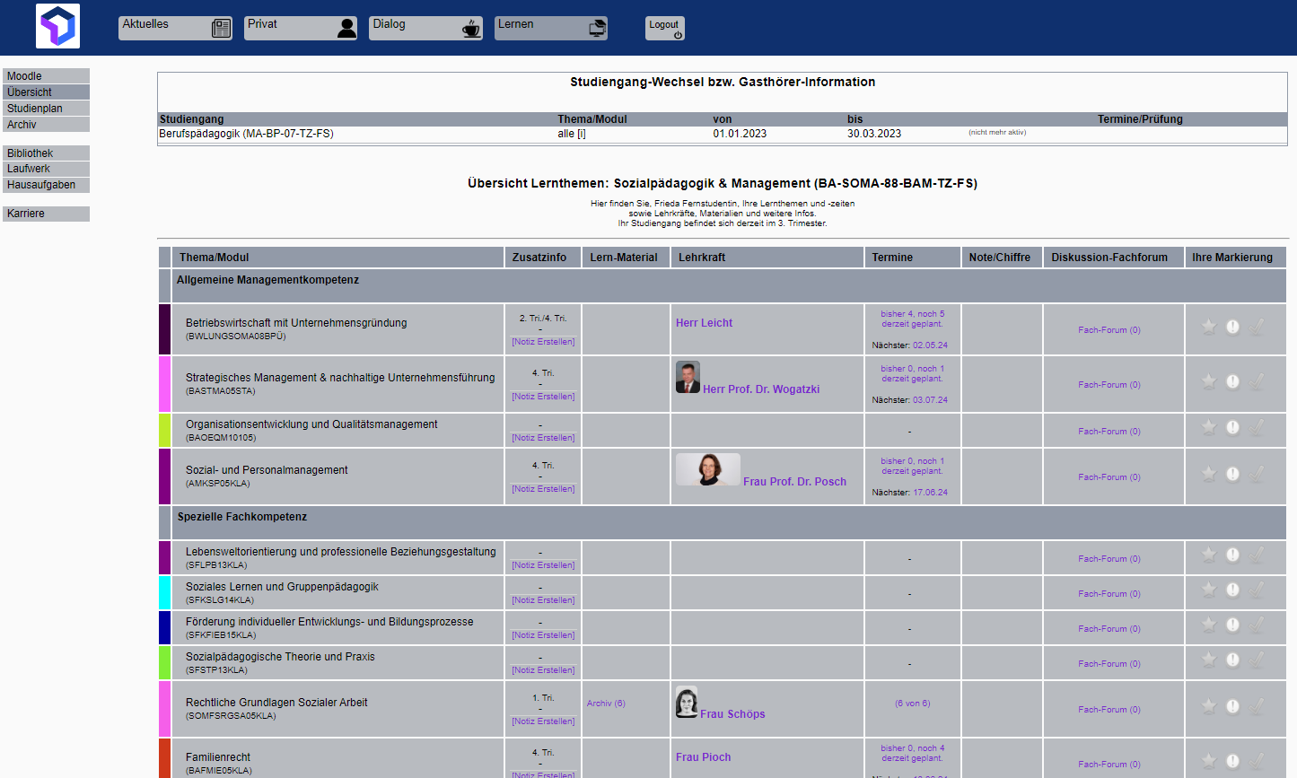
Welche Module gehören zu meinem Studiengang?

Slide 40
Studienplan
Es öffnet sich
der Studienplan

Slide 41
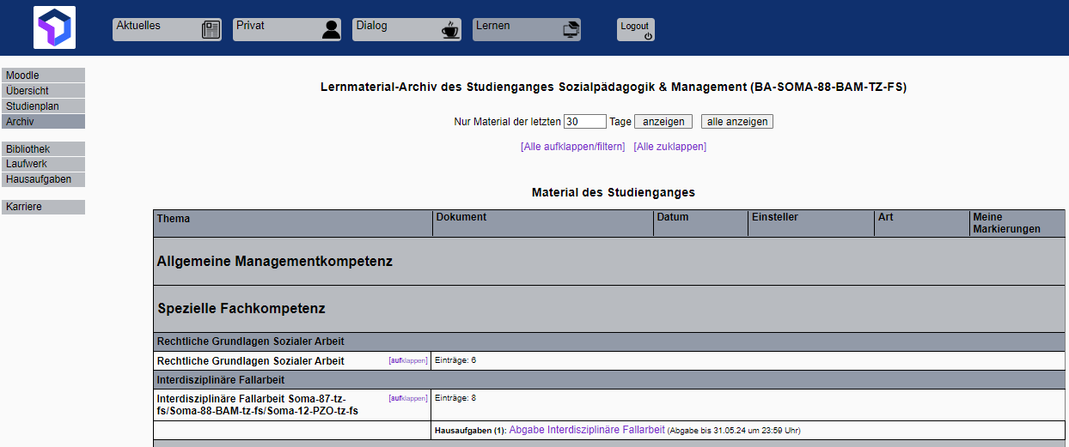
Studieninhalte – TraiNex-Archiv
weiterführende Materialien der Dozierenden
machen ca. 20% des Lerninhaltes aus
Im TraiNex-Archiv finden Sie:
Zusätzliche Studienmaterialien bereitgestellt durch die Dozierenden
Wichtige Informationen vom Prüfungsamt
Informationen zur Studienorganisation

Slide 42
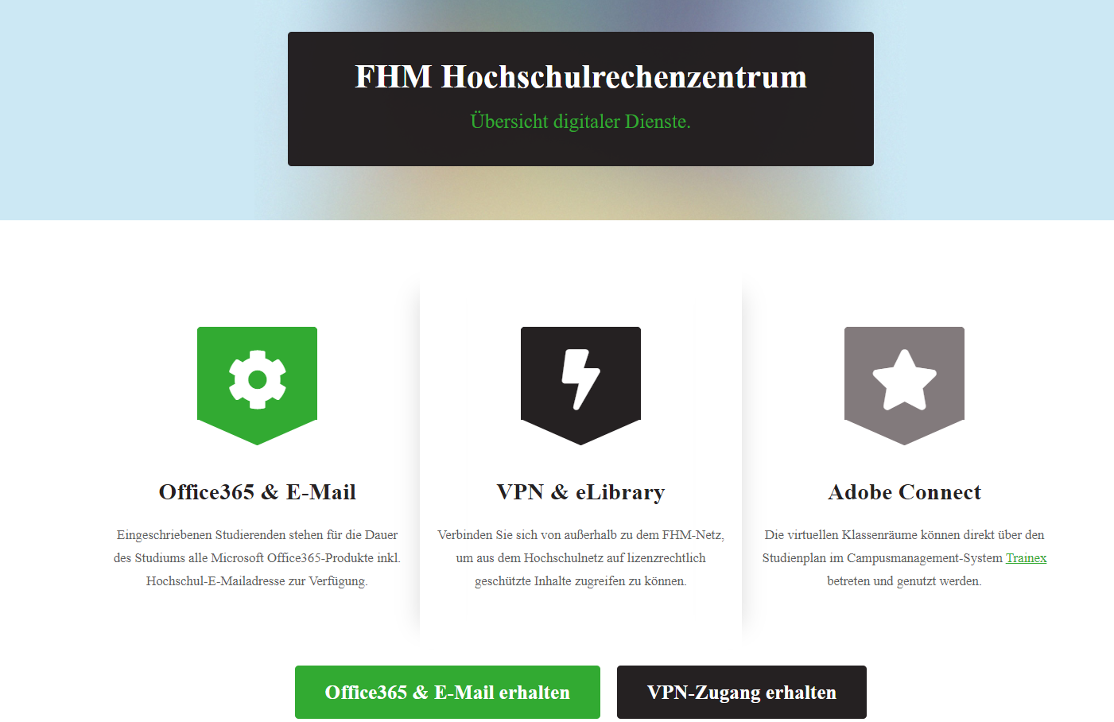
Online-Services
https://www.fh-mittelstand.de/hochschulrechenzentrum/
Office 365 Apps & Hochschul-Mailadresse
Excel, PowerPoint, Word
Microsoft - Teams
Vergünstigungen (bspw. Amazon)
VPN & eLibrary
Präsentation & YouTube-Video zur eLibrary (TraiNex-Archiv)
Zugang zu div. Verlagen: Kohlhammer, UTB, Springer
Adobe Connect
Unipark

Slide 43
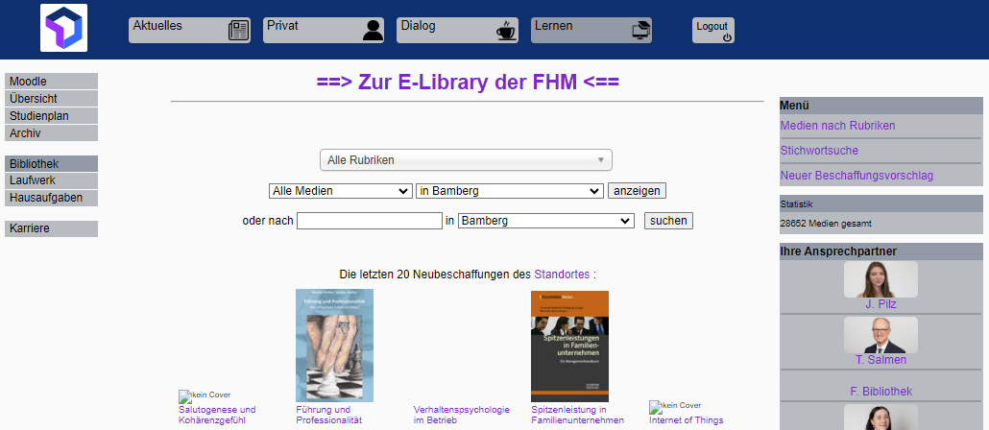
E-Library
Vorher im VPN-Client anmelden!
Dazu folgt noch eine Einführungsveranstaltung in den nächsten Tagen

Slide 44
Lernplattform Moodle

Slide 45
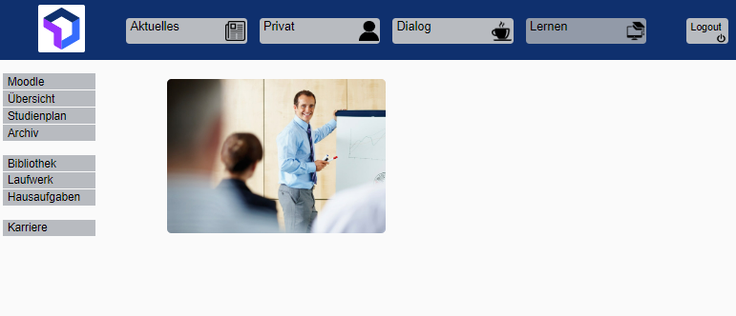
Moodle
… stellt die digitalen Studienmaterialien zur Verfügung

Slide 46
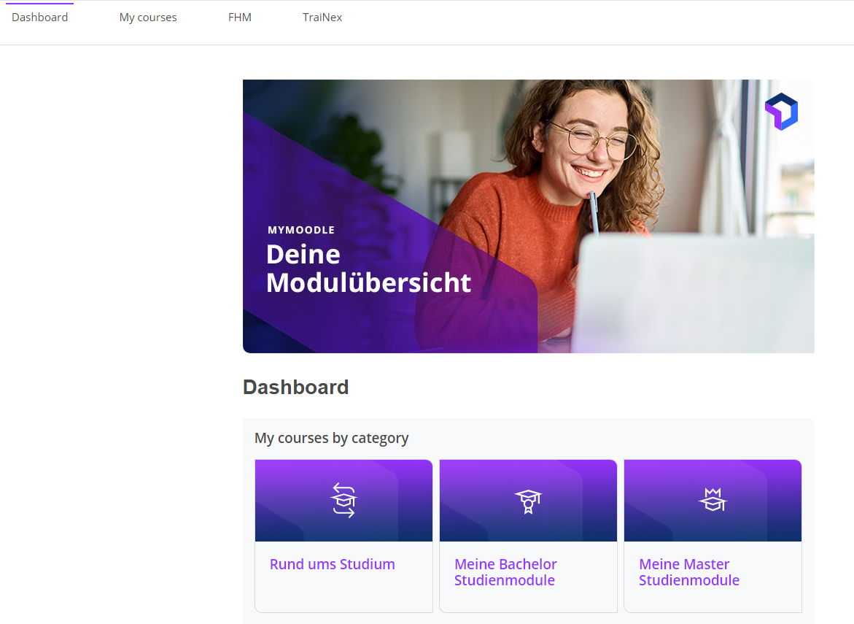
Lernplattform Moodle
… stellt die digitalen Studienmaterialien zur Verfügung

Slide 47
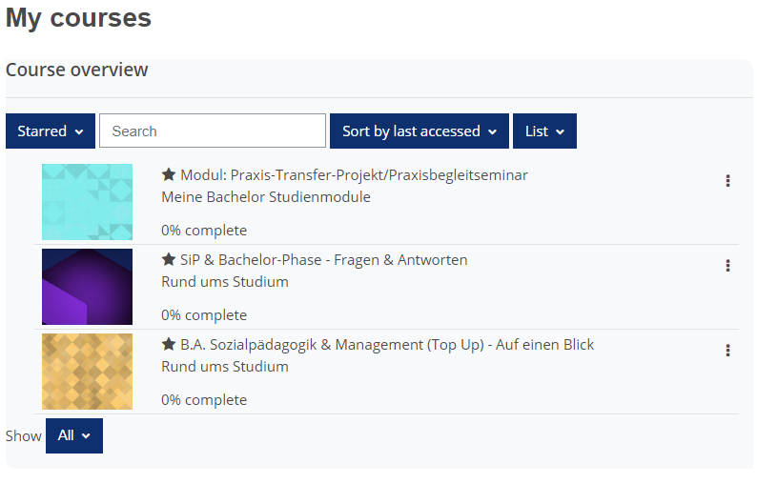
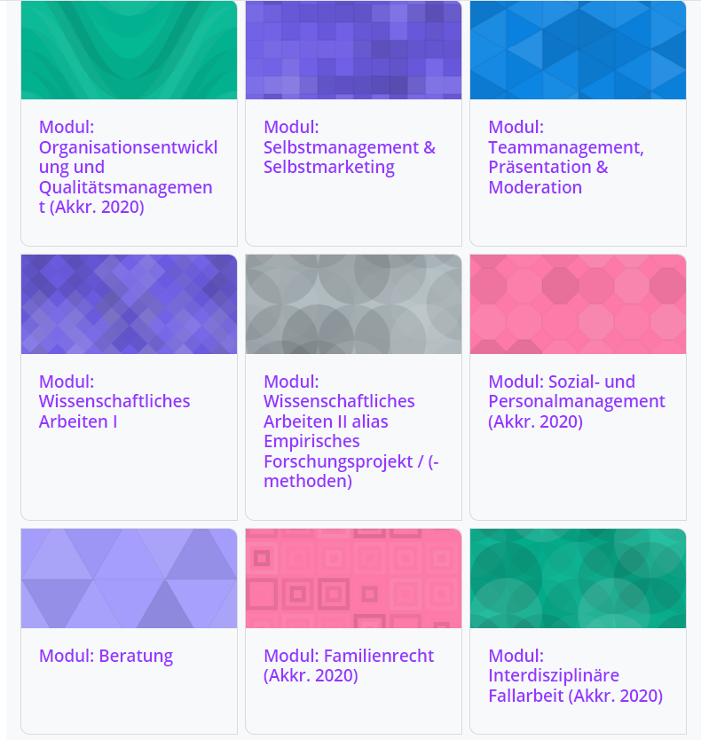
Wo finde ich meine Studienmaterialien in Moodle?

Slide 48
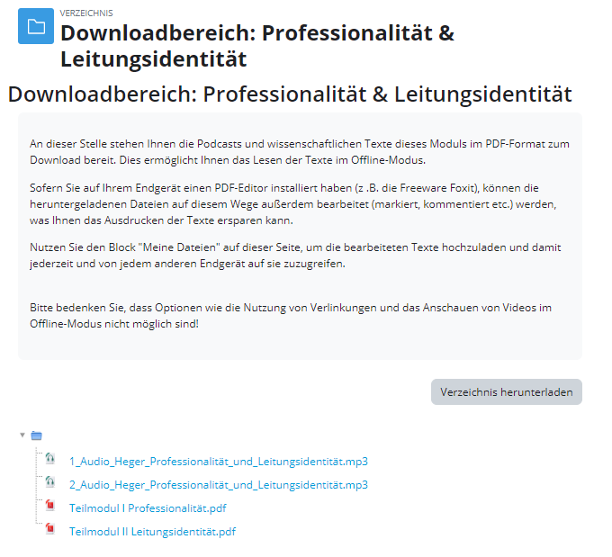
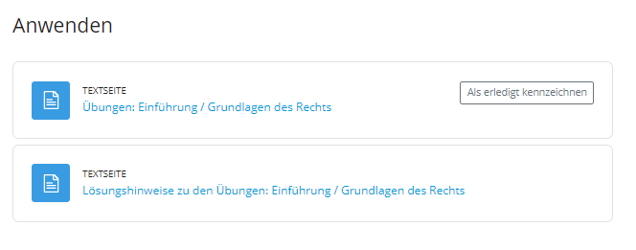
Aufbau der Studieninhalte
Aufbau der Studieninhalte
Moduleinführung mit Vodcast
Downloadbereich
Übungen Quellenempfehlungen
& vieles mehr

Slide 49
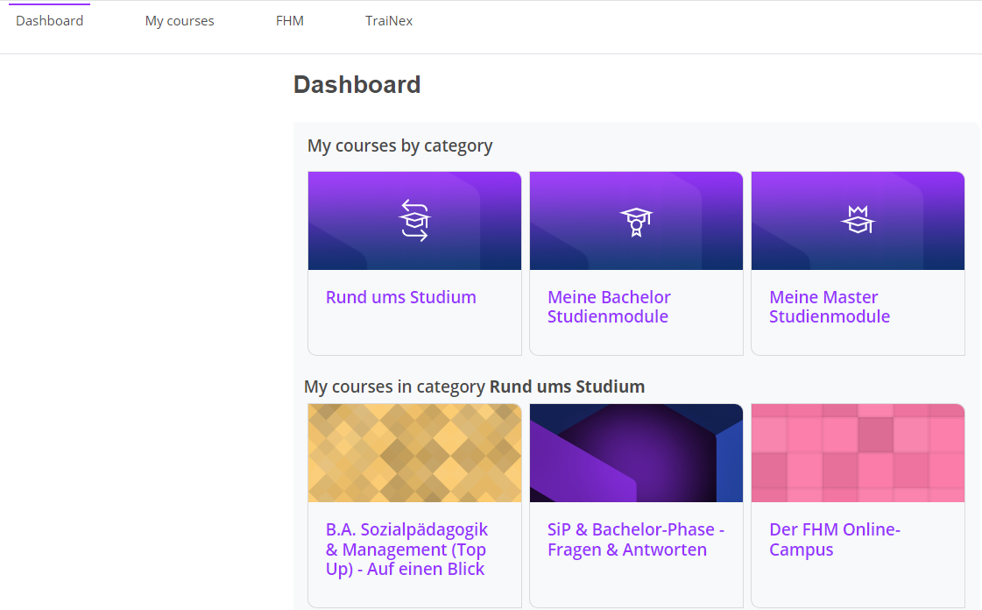
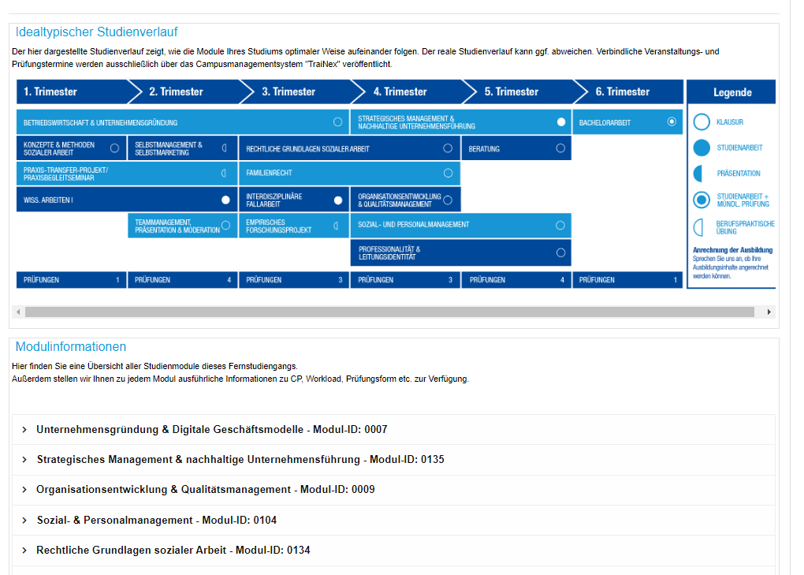
TIPP: Kurs „Auf einen Blick“
Was finde ich im „Auf einen Blick“ – Kurs?
Idealtypischer Studienverlaufsplan für den eigenen Studiengang
Aufbereitetes Modulhandbuch für den eigenen Studiengang
Tipps & Tricks zum Lernen im Fernstudium

Slide 50
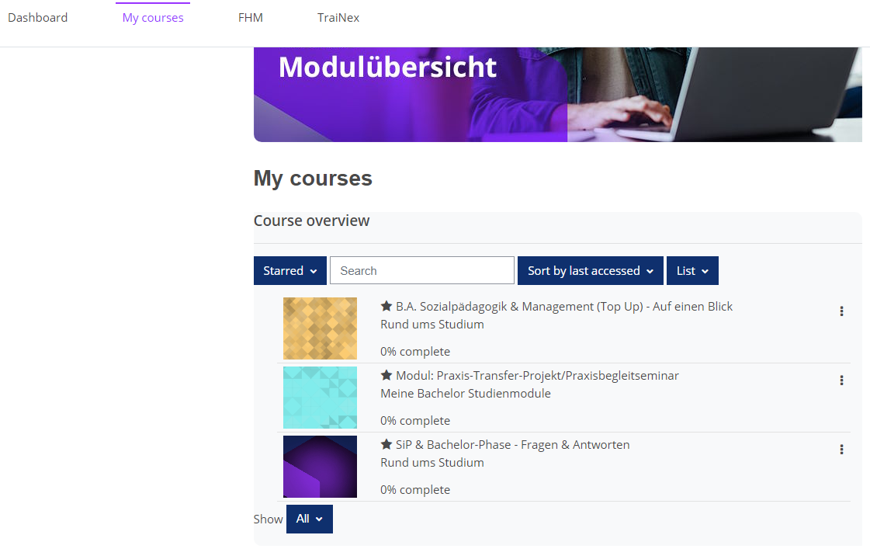
TIPP: Weitere Info-Kurse
Für Master Studierende:

Slide 51
FAQ zum Fernstudium
Können Online-Vorlesungen wiederholt werden?
Eine Wiederholung der Online-Vorlesungen ist leider nicht möglich. Sofern die Dozierenden Präsentationen zeigen, werden Ihnen diese über das TraiNex-Archiv zur Verfügung gestellt. Generell gilt: Alle prüfungsrelevanten Inhalte müssen Ihnen dauerhaft zur Verfügung gestellt werden.
Wo finde ich das Modulhandbuch meines Studiengangs?
Eine aufbereitete Version des Modulhandbuchs Ihres Studiengangs finden Sie im Kurs „Auf einen Blick“ in der Online-Uni (Moodle)
Wo sehe ich, welche Module im 1. Trimester dran sind?
Im TraiNex unter dem Menüpunkt „Lernen“ → „Übersicht“ sehen Sie, welches Modul aktuell behandelt wird (inkl. der anstehenden Termine). Bitte haben Sie dafür Verständnis, dass es immer mal wieder zu Abweichungen vom idealtypischen Plan kommen kann. Welche Module Sie im laufenden Trimester tatsächlich bearbeiten sollen, können Sie anhand der angebotenen Vorlesungen erkennen.
Muss ich noch etwas dafür tun, dass meine Vorleistung (Erzieher, Meister, kaufmännische Erstausbildung, Mediengestalter, usw.) anerkannt wird?
Nein, Ihre Ausbildung wird pauschal und automatisch anerkannt. Sie brauchen dafür nichts weiter tun. In den Modulen, die Ihnen anerkannt werden, müssen Sie keine Vorlesungen besuchen und keine Prüfungen ablegen.
Woran erkenne ich, dass mir meine Vorleistungen anerkannt wurden?
Im Laufe des Studiums werden die Noten aus den von der vorherigen Ausbildung pauschal anerkannten Prüfungsleistungen in der Notenübersicht im TraiNex eingetragen. Bitte haben Sie dafür Verständnis, dass die Veröffentlichung erst gegen Ende des Studiums sein kann.

Slide 52
FAQ zum Fernstudium
Was sind Transferleistungen?
Transferleistung meint die Verknüpfung zwischen erlernten Inhalten in der Selbstlernphase und Lehrveranstaltungen sowie Erfahrungen in der Praxis. Transferleistungen gehen über die reine Abfrage von Lehrinhalten hinaus.
Kann ich das Studium kündigen?
Innerhalb der 4-wöchige Probephase (ab dem 01.10.2024) können Sie den Studienvertrag ohne Grund kündigen. Danach können Sie Ihren Studienvertrag erstmalig nach 6 Monaten kündigen und anschließend ist die Kündigung Ihres Studienvertrags alle 3 Monate möglich.
Darüber hinaus haben Sie auch die Möglichkeit das Studium zu pausieren. Kontaktieren Sie uns gerne für eine individuelle Beratung!

Slide 53
FAQ zum Fernstudium
Warum ist der Download der Studienbescheinigung / des Studierendenausweises bei mir gesperrt?
Der Download kann in zwei Fällen gesperrt sein:
Es fehlen noch Unterlagen für die Immatrikulation (bspw. Zeugnisse, Kopie des Personalausweises, etc.).
Sie waren in Beurlaubung und setzen das Studium jetzt fort. Bitte wenden Sie sich in diesem Fall an die Studienberatung.
Woher weiß ich, in welcher Studiengruppe ich bin?
TraiNex: „Lernen“ → „Übersicht“ ODER „privat“ → „Daten“
Ist in den Hochschulgebühren ein Trimesterticket für den öffentlichen Nahverkehr enthalten?
Nein. Im Fernstudium bieten wir aufgrund der zahlreichen Wohnorte / Bundesländer unserer Studierenden kein Trimesterticket an.
Wie werden die Studiengebühren bezahlt?
Die Studiengebühren werden als Dauerauftrag von den Studierenden an die FHM überwiesen. Die Zahlungsmodalitäten finden Sie im Formblatt „Erklärung zur Zahlungsweise“, welches in Ihren Immatrikulationsunterlagen enthalten ist, die Sie per Mail erhalten haben (ca. S.17).

Slide 54
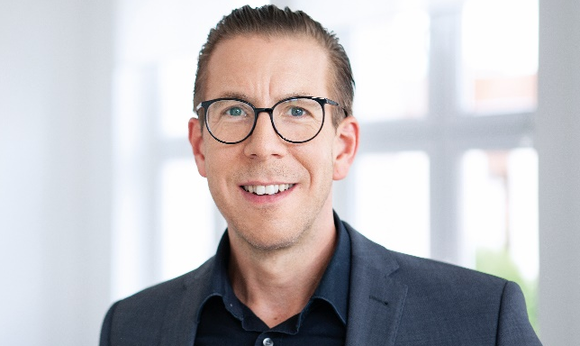
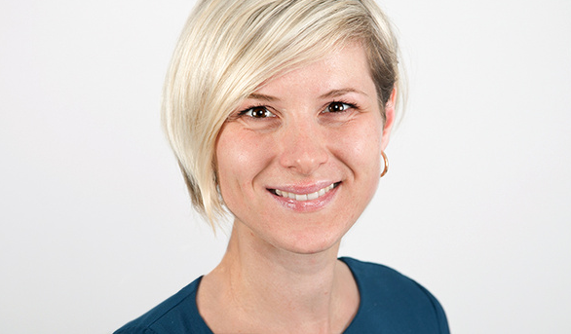
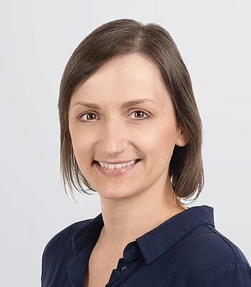
Ihr Kontakt zur Hochschule
Prof. Dr. Tim Brüggemann
Prorektor Online-University, Weiterbildung & Fernstudium
Sonja Intveen M.A.
Organisatorische Leitung Online-University
Sprechzeiten:
Montag – Freitag
09:00 – 16:00 Uhr
Victoria Wächtler
Wissenschaftliche Mitarbeitende Online-University

Slide 55
Vielen Dank für Ihre Aufmerksamkeit!
Haben Sie weitere Fragen?

Slide 56
^{Follow us: fh-mittelstand.de}
fhmbielefeld
fhmonlineuniversity
fhdesmittelstands

